Slide 1

Année Académique : 2024-2025
ENI-ABT
Norme ISO 27001, ISO 27002 & 27032
Encadreur:
Dr A SIDIBE
Réalisé et Présenté par M. MAIGA Alassane Samba
Etudiant en Master2, spécialité MSI ENI/ABT
Classe : GIT M2S3
Le 19 Juin 2025

Slide 2
Sommaire:
Objectifs pédagogiques
Introduction
Historiques
Présentation
ISO 27001
ISO 27002
ISO 27032
Avantage
Inconvenant
Certification
Conclusion

Slide 3
Objectifs pédagogiques:
Donner une vue d’ensemble de la norme ISO 27000
Parcourir quelques normes pour identifier:
les principes;
principales exigences

Slide 4
Introduction:
L’information, le matériel informatique et les logiciels que possède une organisation est un investissement précieux qu’il faut protéger. Une des meilleures façons de prendre soin de ce trésor est de mettre en place un système de management de la sécurité de l'information (SMSI) suivant la norme ISO 27000.
L'organisation doit établir, mettre en œuvre, maintenir et améliorer continuellement un système de gestion de la sécurité de l'information, incluant les processus nécessaires et leurs interactions, conformément aux exigences de norme ISO 27000

Slide 5
Qu’est-ce qu’une ISO?
ISO (Organisation internationale de normalisation) et l’IEC (Commission électrotechnique internationale) forment le système spécialisé de la normalisation mondiale. Les organismes nationaux membres de l'ISO ou de l’IEC participent au développement de Normes internationales par l'intermédiaire des comités techniques.
ISO : International Organization for Standardization (Organisation internationale de normalisation)
Elle est une organisation non gouvernementale éditrice de normes internationales (plus de 19.500).
Site Web:www.iso.org

Slide 6
Présentation:
ISO 27000, 27001 et 27032

Slide 7
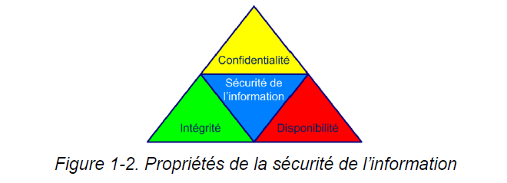
ISO 27000
La norme ISO 27000 définit à la fois des exigences d’organisation (processus) et de gouvernance .
Ce sont les éléments de pilotages (analyse de risque, audite interne, revue de direction etc.
Les trois propriétés essentielles de la sécurité de l’information sont la confidentialité, l’intégrité et la disponibilité comme montré dans la figure.

Slide 8
• Confidentialité : Garantir l'accès aux informations uniquement aux personnes autorisées
• Intégrité : Préserver l'exactitude et la fiabilité des informations
• Disponibilité : Garantir l'accès aux informations en cas de besoin
- Approche axée sur les risques : Identifier et atténuer les risques
- Amélioration continue : Mise à jour régulière des mesures de sécurité
Prenons comme exemple votre compte en banque. L’information sur le compte doit être protégée :
sa confidentialité – l’information doit rester secrète
son intégrité – l’information du total doit être exacte et ne doit pas changer
sa disponibilité – l’information doit rester accessible en temps voulu

Slide 9
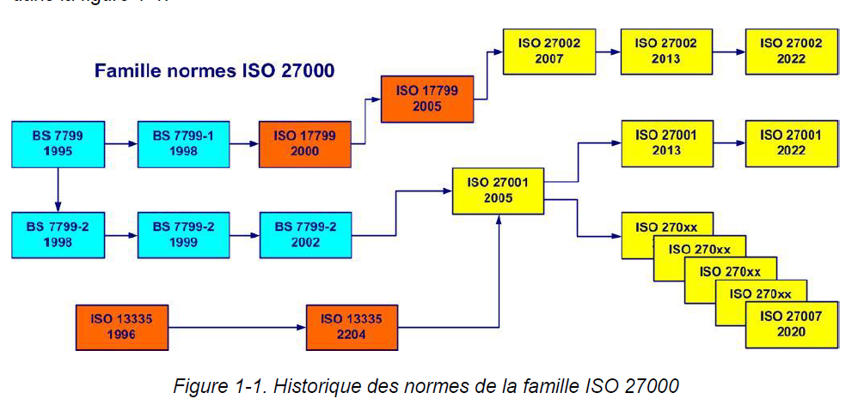
Historiques

Slide 10
ISO 27001

Slide 11
ISO 27001 est la norme internationale de référence pour la gestion de la sécurité de l'information. Elle aide les entreprises à structurer leur protection des données. Elle est une norme internationale qui définit les exigences à respecter pour la sécurité de l'information. Elle aide les organisations (TPE, PME,…) à garantir la confidentialité, l’intégrité et la disponibilité des données. Devenue un standard essentiel face à la montée des cyberattaques et violations de données, l'ISO 27001 aide les organisations à mieux gérer les risques et à protéger les informations sensibles. Cette norme s'applique à toutes les organisations, grandes ou petites, publiques ou privées, quel que soit leur secteur. Elle est adaptée à tous ceux qui souhaitent sécuriser leurs données et répondre aux exigences croissantes en matière de protection des informations.

Slide 12
Le rôle de l'analyse de risques: L’analyse des risques est une étape fondamentale dans l’ISO 27001. Elle permet à l’organisation d’identifier les vulnérabilités et les menaces pesant sur ses informations, et de développer des scénarios de risques associés. En évaluant chaque risque en fonction de sa gravité (faible, moyen ou critique), l’organisation peut prioriser les actions à entreprendre. Cette évaluation aide à comprendre l'impact potentiel des risques et à prendre des décisions éclairées.

Slide 13
ISO 27002

Slide 14
L'ISO/IEC 27002 est une norme internationale qui fournit des lignes directrices pour la mise en œuvre des contrôles de sécurité de l'information dans le cadre d'un Système de Management de la Sécurité de l'Information (SMSI) conforme à ISO/IEC 27001.
Contrairement à ISO 27001 ou ISO 27032 , ISO 27002 se concentre sur les mesures de sécurité concrètes à appliquer pour protéger les actifs informationnels.
Objectifs principaux de l’ISO 27002:
Fournir un référentiel de bonnes pratiques pour la sécurité de l'information.
Guider les organisations dans la sélection et l’implémentation des contrôles de sécurité.
Compléter ISO 27001 en détaillant les mesures techniques, organisationnelles et juridiques.
Pourquoi utiliser ISO 27002 ?
Compléter ISO 27001 en choisissant les bons contrôles
Améliorer la posture de sécurité avec des mesures éprouvées
S’aligner sur les meilleures pratiques internationales.

Slide 15
ISO 27032

Slide 16
SO/IEC 27032 : Cybersécurité - Guide pour les bonnes pratiques:
L’ISO/IEC 27032 est une norme internationale qui fournit des lignes directrices pour améliorer la cybersécurité dans un contexte collaboratif, en mettant l’accent sur la sécurité des interactions entre différents acteurs (entreprises, gouvernements, particuliers).
Elle se concentrant spécifiquement sur les risques liés aux espaces numériques partagés (cloud, Internet, réseaux sociaux, etc.).

Slide 17
🔹 Objectifs de l’ISO 27032:
Encadrer la cybersécurité collaborative :
Prévenir les attaques comme le phishing, les ransomwares, les attaques APT.
Favoriser la confiance entre parties prenantes (fournisseurs, clients, partenaires).
Combler les lacunes entre autres normes :
Elle ne remplace pas ISO 27001, mais la complète en couvrant des risques non traités ailleurs (ex. : menaces propres aux réseaux sociaux).
Améliorer la résilience globale :
Recommandations pour la protection des infrastructures critiques.
Bonnes pratiques pour la gestion des incidents de cybersécurité.

Slide 18
Domaines clés couverts par ISO 27032
1. Sécurité des espaces numériques partagés
Risques liés aux interconnexions (IoT, cloud, BYOD).
Protection contre les attaques ciblant plusieurs acteurs (ex. : chaînes d’approvisionnement).
2. Collaboration entre parties prenantes
Méthodes pour partager des informations sur les menaces (Threat Intelligence).
Cadre pour les accords de sécurité inter-organisationnels.
3. Bonnes pratiques techniques et organisationnelles
Protection des actifs numériques (données, identités, infrastructures).
Gestion des vulnérabilités et réponse aux incidents.
Sensibilisation des utilisateurs aux risques cyber.
Pourquoi adopter ISO 27032 ?
Réduire les risques cyber dans un environnement interconnecté
Améliorer la confiance avec les partenaires et clients
Compléter ISO 27001 avec une approche collaborative.
Notes:
La norme aborde plusieurs aspects critiques :

Slide 19
A retenir :
Aspect | ISO 27001 | ISO 27002 | ISO 27032
Objectif | SMSI (Système de Management) | Mesures de sécurité détaillées | Cybersécurité collaborative
Portée | Sécurité globale de l’info | Contrôles techniques | Interactions entre parties
Approche | Certification possible | Guide d’implémentation | Recommandations pour la coopération

Slide 20
Avantages
La norme ISO 27001 renforce la crédibilité et la confiance des clients.
Les entreprises certifiées décrochent de meilleurs contrats et se développent en toute sécurité.
Réduire les risques de cyberattaques.
Devenir un partenaire de confiance pour vos clients.
Accéder à de nouveaux marchés.

Slide 21
Inconvenants
Adhésion
Mise en place complexe
Maintenir le cap

Slide 22
Certification

Slide 23
La certification:
L’audit de certification ISO 27001 se compose de deux phases principales. La première phase est un audit documentaire, au cours duquel l’auditeur examine la documentation du Système de Management de la Sécurité de l'Information (SMSI) mis en place par l’organisation. L’objectif est de vérifier que les politiques, procédures et contrôles sont conformes aux exigences de la norme ISO 27001.
La deuxième phase est un audit sur site, où l’auditeur vérifie l’application effective des mesures de sécurité au sein de l’organisation. Il évalue si les contrôles sont correctement mis en œuvre et si les pratiques de sécurité sont respectées au quotidien.
Notes:
Si l’audit est concluant et que l’organisation respecte les critères de la norme, elle obtient la certification ISO 27001. Cette certification est valide pour trois ans, avec des audits de suivi annuels pour s’assurer de la conformité continue.

Slide 24
Mise en place de ISO 27001
16 étapes pour mettre en place ISO 27001 au sein d’un organisme

Slide 25
16 étapes pour mettre en place ISO 27001 au sein d’un organisme
Etape 1: Présentation du projet au collaborateurs
Etape 2: Description du contexte
Etape 3: Inventaires des actifs informationnels
Etape 4: Politique de sécurité de l’information
Etape 5: Définir le rôle et responsabilité
Etape 6: Analyse de risque
Etape 7: les objectifs
Etape 8 : Gestion des informations documentées
Etape 9: Points de contrôle
Etape 10: Communication
Etape 11: Gestion de non-conformités
Etape 12: Evaluation de compétences
Etape 13: Audit interne
Etape 14 : Revue de direction
Etape 15 :Gestion des améliorations
Etape 16: Audit de certification

Slide 26
Conclusion
En somme, Elle démontre que l’entreprise est consciente des dangers en cybersécurité et qu’elle dispose un socle de sécurité.
L’ISO 27001 renforce la sécurité de l’information en structurant la gestion des risques et en améliorant l’efficacité des pratiques de protection des données. Elle implique la direction et les collaborateurs pour une gouvernance efficace et une prise de décision éclairée.
Sur le plan commercial, elle renforce la confiance des clients et partenaires, tout en facilitant l’accès à de nouveaux marchés où la sécurité des données est un critère clé. En limitant les risques de violations, elle réduit les coûts liés aux incidents et protège la réputation de l’entreprise. Enfin, en intégrant la cybersécurité au cœur des processus, elle crée un avantage concurrentiel durable et favorise une croissance sécurisée.

Slide 27
La norme ISO 27001 n'est pas seulement une certification : c'est un changement de mentalité !

Slide 28
Merci de votre aimable attention! Question?

